Slide 1

Chào mừng các em học sinh lớp 4A đến với bài học
STEM
Chủ đề 2: Năng lượng
Bài 12. Vật dẫn nhiệt tốt và vật dẫn nhiệt kém
(Tiết 2)

Slide 2




Slide 3


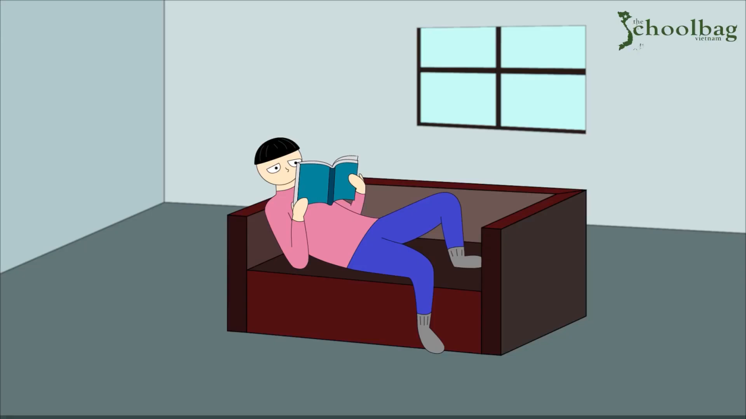
Kể tên vật dẫn nhiệt tốt và vật dẫn nhiệt kém được đề cập trong video bên.
Vật dẫn nhiệt tốt: thân nồi, đế bàn là.
Vật cách nhiệt: miếng lót nồi, tay cầm, thân bàn là.

Slide 4


Slide 5

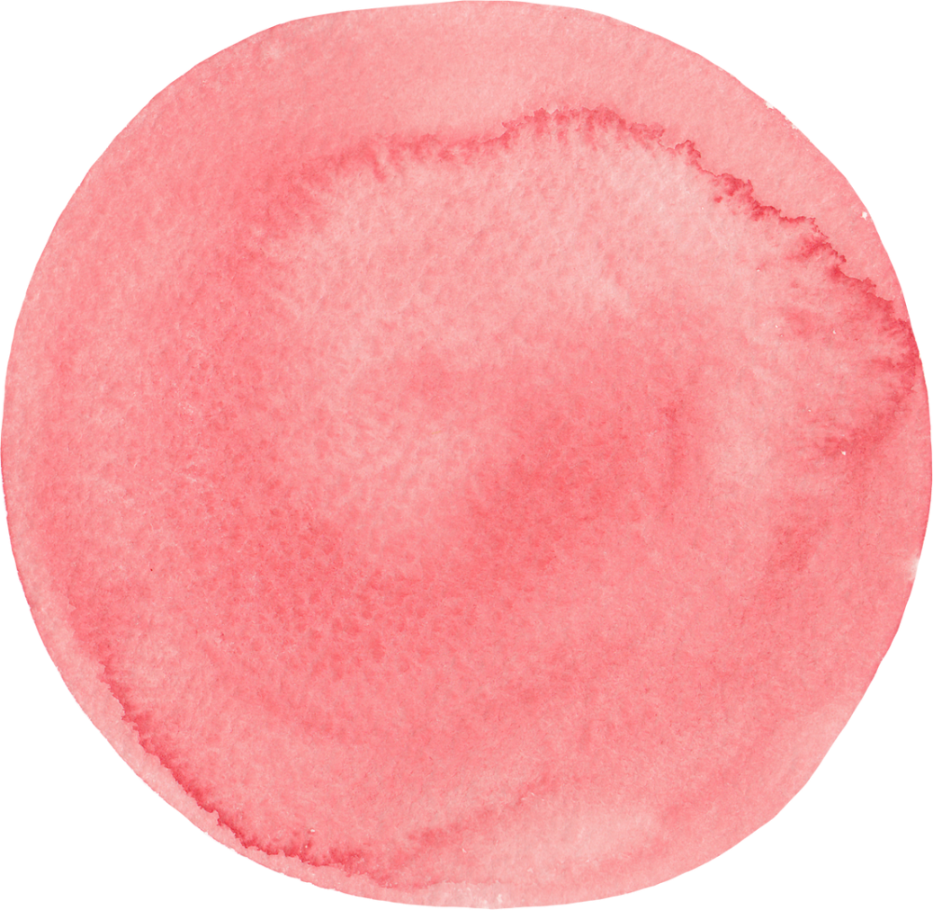
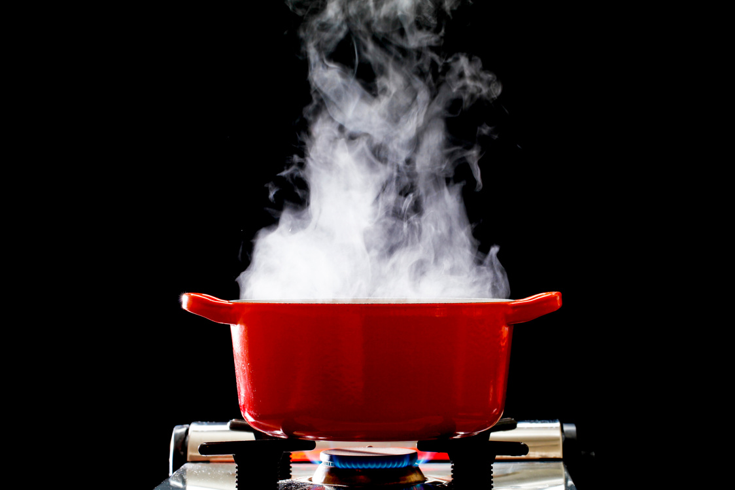
02
VẬN DỤNG KIẾN THỨC VẬT DẪN NHIỆT TỐT VÀ VẬT DẪN NHIỆT KÉM

Slide 6

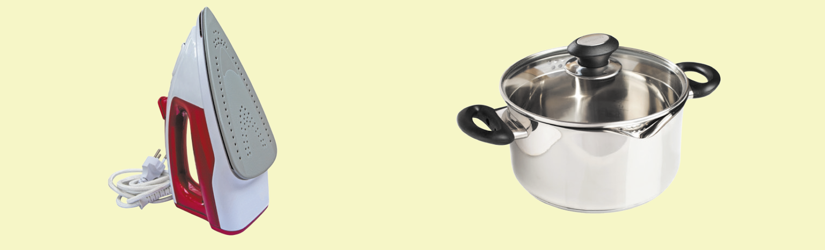

THẢO LUẬN
Chỉ và nói tên bộ phận của bàn là, nồi dẫn nhiệt tốt, dẫn nhiệt kém.
Vật dẫn nhiệt kém
Núm cầm vung
Đế bàn là
Tay cầm
Tay cầm
Thân nồi, đáy nồi
Vật dẫn nhiệt tốt

Slide 7


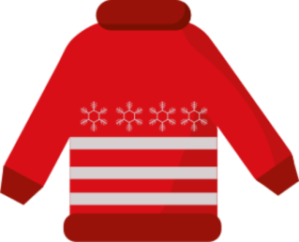

THẢO LUẬN
Vì sao khi trời rét mặc áo bông sẽ cảm thấy ấm hơn?
Bông là chất dẫn nhiệt kém nên không khí lạnh từ bên ngoài khó đi vào cơ thể và nhiệt độ trong cơ thể khó thoát ra ngoài hơn.
Giúp giữ ấm cơ thể

Slide 8


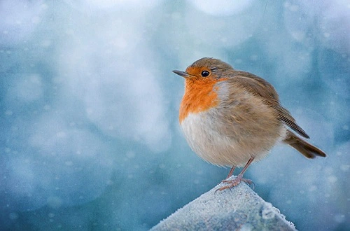
THẢO LUẬN
Vì sao khi trời rét chim lại xù lông?
Khi xù lông, chim tạo ra các lớp không khí trong lông. Không khí dẫn nhiệt kém, do vậy nhiệt của thân chim ít bị truyền ra ngoài, giúp giữ ấm tốt hơn.

Slide 9


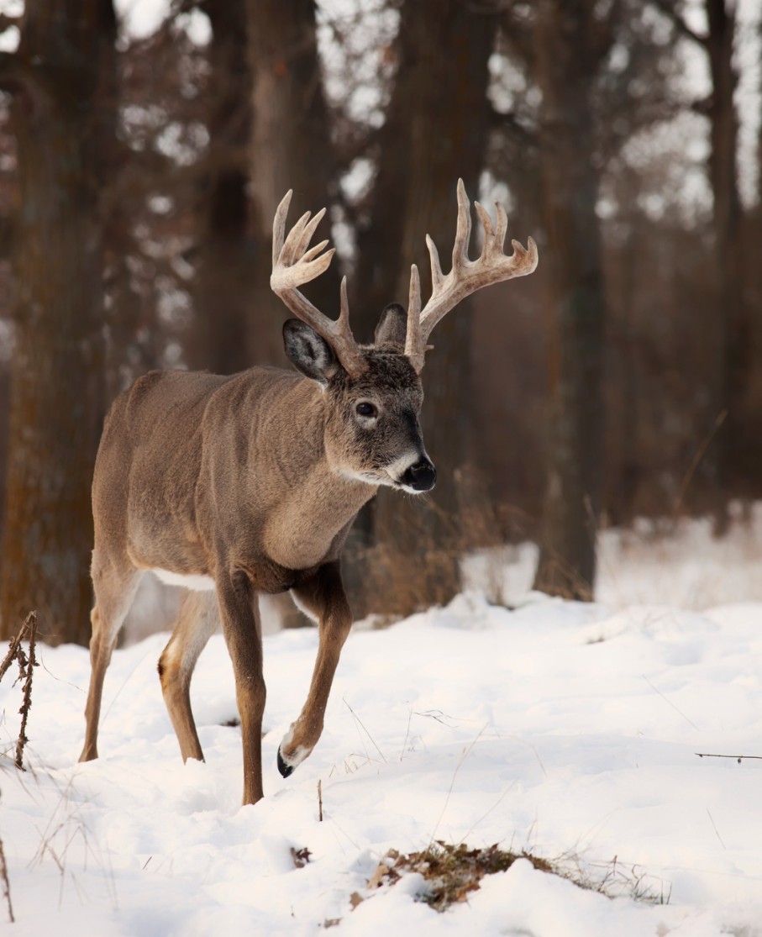

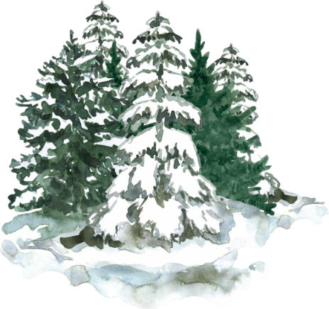
THẢO LUẬN
Vì sao ở những vùng lạnh, một số động vật như hươu, nai thường có bộ lông dày hơn vào mùa đông?
Lông dẫn nhiệt kém. Lông dày hơn vào mùa đông để động vật giữ ấm cơ thể tốt hơn.

Slide 10


Slide 11


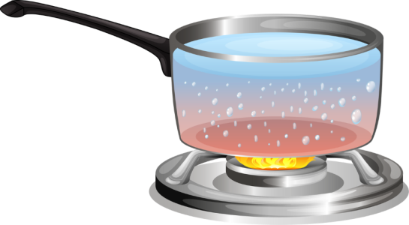
Tìm hiểu một số vật (hoặc các bộ phận của vật) dẫn nhiệt tốt, dẫn nhiệt kém ở gia đình em và nêu công dụng của chúng. Trình bày kết quả theo gợi ý.
Vật (hoặc bộ phận) | Dẫn nhiệt tốt | Dẫn nhiệt kém | Công dụng
? | ? | ? | ?

Slide 12

Gợi ý
Vật (hoặc bộ phận) | Dẫn nhiệt tốt | Dẫn nhiệt kém | Công dụng
Lõi nồi cơm điện làm bằng kim loại | X |  | Đựng gạo và làm chín thành cơm
Vỏ nồi cơm điện làm bằng nhựa |  | X | Cách nhiệt với môi trường bên ngoài và bên trong nồi cơm
Tất tay bằng vải dùng trong bếp |  | X | Nhắc nồi đựng thức ăn khi nồi còn đang nóng
Chia sẻ kết quả với người nhà và vận dụng để sử dụng cho phù hợp.

Slide 13
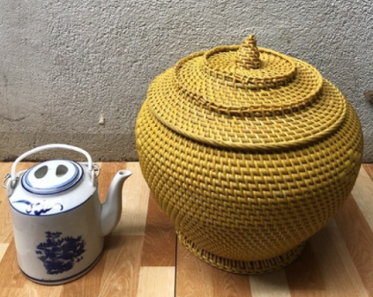
Đây là vật dụng gì?
+ Giỏ mây được dùng làm gì?
+ Giỏ mây được làm bằng gì?
+ Vì sao giỏ mây có thể giữ được nhiệt?
Notes:
GV hướng dẫn HS hoàn thiện phiếu học tập số 3, cho HS các nhóm lên trình bày phiếu học tập

Slide 14
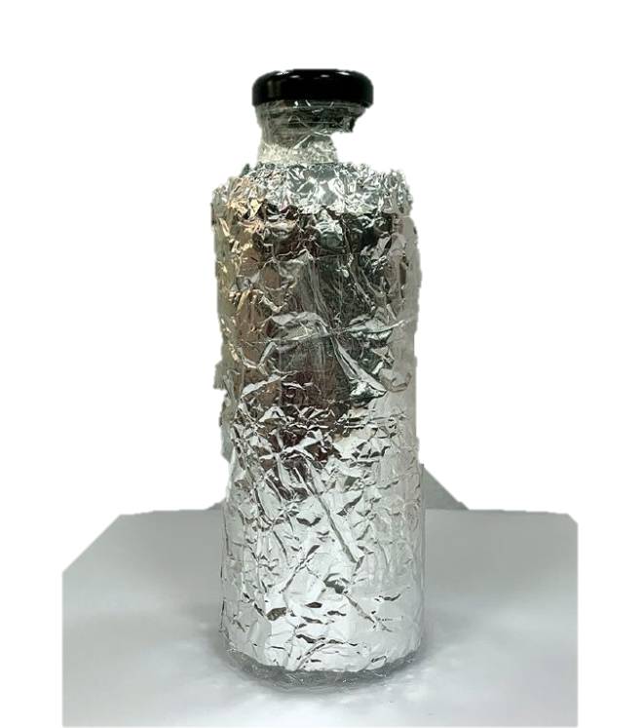
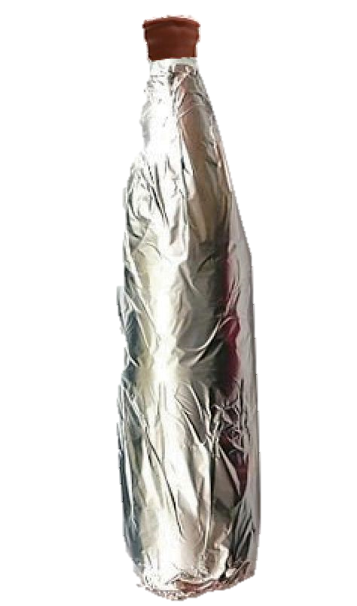
BÌNH GIỮ NHIỆT
Tiết 2

Slide 15
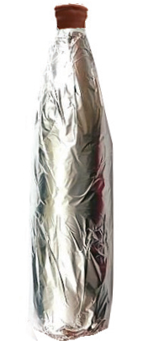
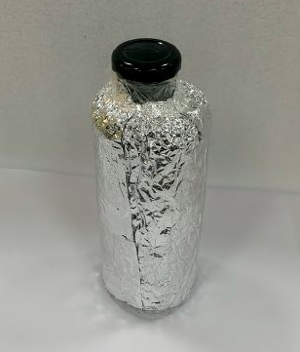
ĐỀ XUẤT Ý TƯỞNG VÀ CÁCH LÀM BÌNH GIỮ NHIỆT
Thảo luận và chia sẻ ý tưởng làm bình giữ nhiệt
Gợi ý
Notes:
GV cho HS thảo luận nhóm chia sẻ ý tưởng của nhóm, hỗ trợ nếu nhóm gặp khó khăn trong việc thể hiện ý tưởng

Slide 16
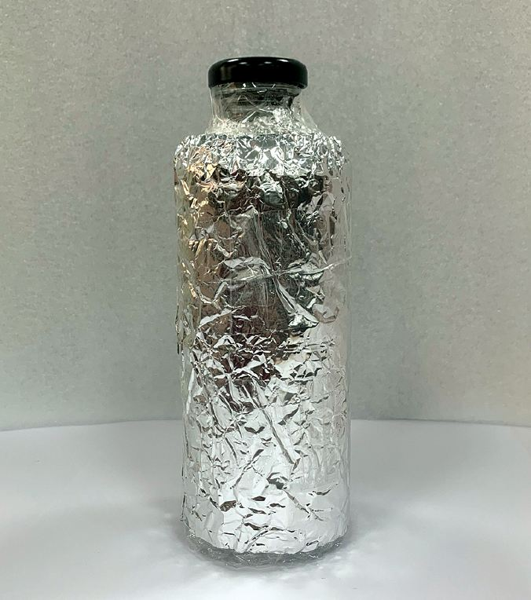
TIÊU CHÍ SẢN PHẨM
➢ Bình có nắp chắc chắn, chứa được
khoảng 300 ml đến 1l nước.
➢ Bình có thể giữ nóng hoặc giữ lạnh thức uống chứa trong nó.
➢ Màu sắc tươi sáng, hài hoà.
Notes:
GV nêu yêu cầu sản phẩm, trong đó có thể gợi mở cho HS cách làm sử dụng hình vẽ, dán tranh ảnh

Slide 17
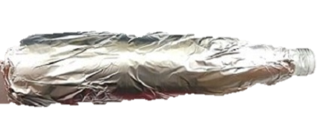
ĐỀ XUẤT Ý TƯỞNG VÀ CÁCH LÀM BÌNH GIỮ NHIỆT
Lựa chọn ý tưởng và đề xuất cách làm bình giữ nhiệt
✦ Chọn sản phẩm bình giữ nhiệt. Vật liệu sử dụng làm các lớp bọc bình, trang trí bình.
✦ Mô tả phương án thiết kế (vẽ, viết,...) bình giữ nhiệt.
Notes:
GV cho HS thảo luận nhóm để thống nhất ý tưởng của nhóm, hỗ trợ nếu nhóm gặp khó khăn trong việc thể hiện ý tưởng

Slide 18
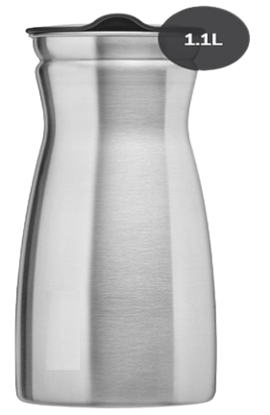
PHIẾU HỌC TẬP
Cùng vẽ ý tưởng của nhóm
1. Vật sử dụng làm bình giữ nhiệt:
…………………………………………………
2. Vật liệu sử dụng làm các lớp bọc bình, trang trí bình:
…………………………………………………………………………………………………..
3. Mô tả phương án thiết kế (vẽ, viết,...) bình giữ nhiệt
………………………………………………
…………………………….…………………
Notes:
GV hướng dẫn HS hoàn thiện phiếu học tập số 4, cho HS các nhóm lên trình bày phiếu học tập

Slide 19
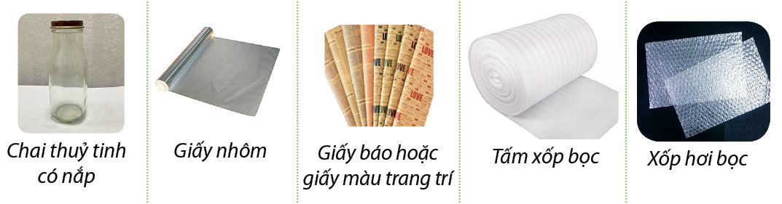
LÀM BÌNH GIỮ NHIỆT
Lựa chọn dụng cụ và vật liệu
Notes:
HS lựa chọn vật liệu dùng làm sản phẩm

Slide 20
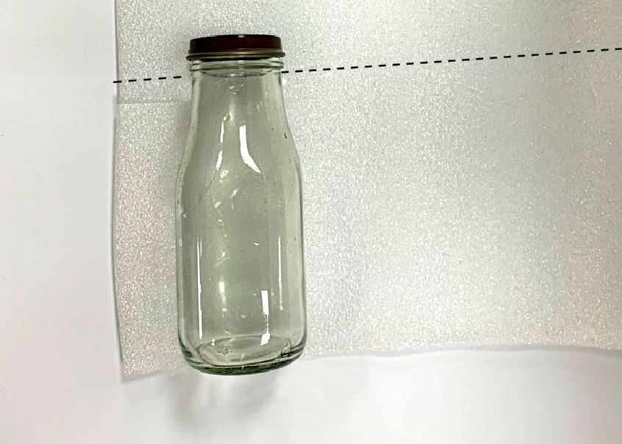
LÀM BÌNH GIỮ NHIỆT
Làm bình giữ nhiệt theo cách của em hoặc nhóm em
Gợi ý
1
Đo, cắt tấm xốp bọc, tấm xốp hơi
Notes:
GV hướng dẫn HS làm theo mẫu, gợi ý để hs có những cách làm sáng tạo

Slide 21
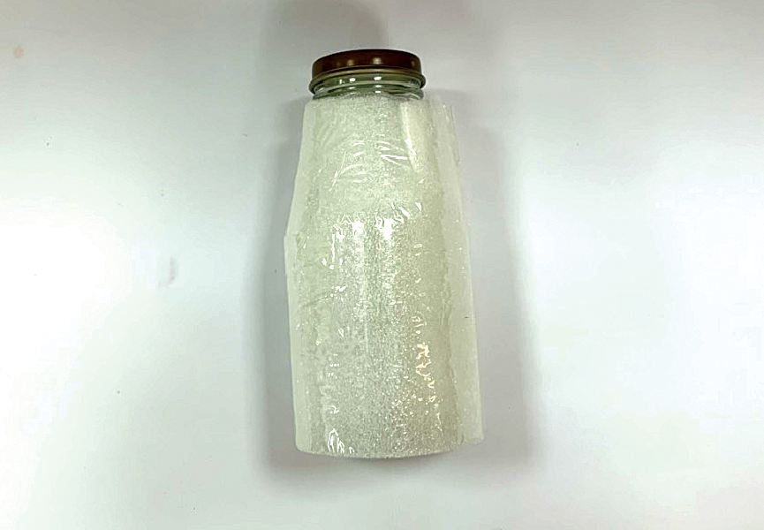
LÀM BÌNH GIỮ NHIỆT
Bọc tấm xốp bọc quanh chai thuỷ tinh hai vòng và bọc cố định phần đáy chai
2
Notes:
GV hướng dẫn, gợi ý để hs có những cách làm sáng tạo

Slide 22
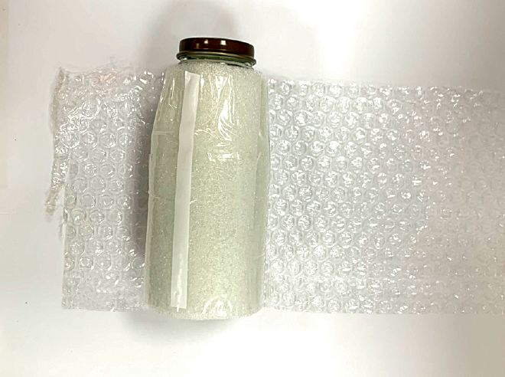
LÀM BÌNH GIỮ NHIỆT
3
Bọc tấm xốp hơi hai vòng
quanh chai và bọc cố định
phần đáy chai
Notes:
GV hướng dẫn, gợi ý để hs có những cách làm sáng tạo

Slide 23
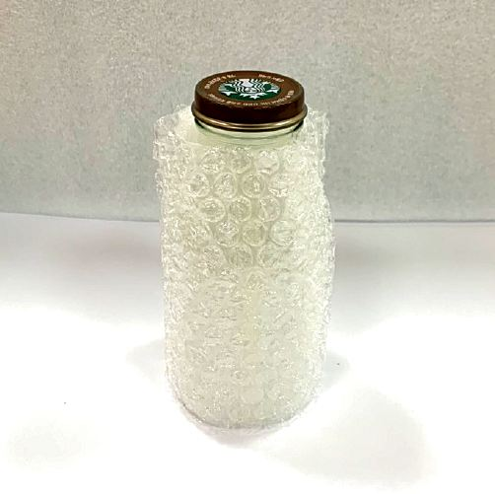
LÀM BÌNH GIỮ NHIỆT
4
Tiếp tục bọc và cố định tấm xốp bọc tương tự bước 2
Notes:
GV hướng dẫn, gợi ý để hs có những cách làm sáng tạo

Slide 24
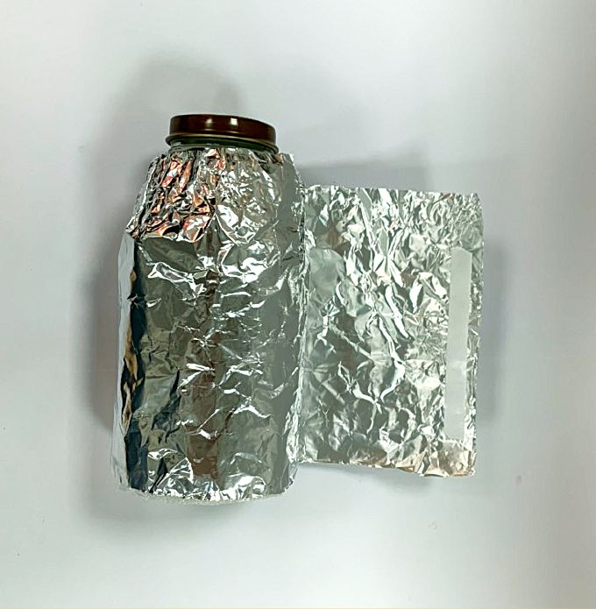
LÀM BÌNH GIỮ NHIỆT
5
Bọc giấy nhôm hai vòng quanh chai và đáy chai
Notes:
GV hướng dẫn, gợi ý để hs có những cách làm sáng tạo

Slide 25
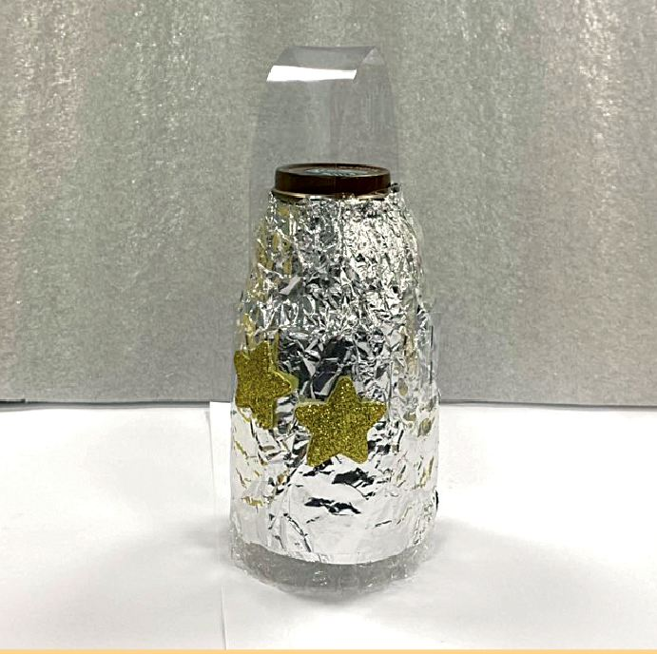
LÀM BÌNH GIỮ NHIỆT
6
Trang trí hoàn thiện
Notes:
GV hướng dẫn, gợi ý để hs có những cách làm sáng tạo

Slide 26
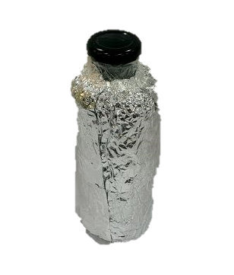
KIỂM TRA VÀ ĐIỀU CHỈNH SẢN PHẨM
➢ Bình có nắp chắc chắn, chứa được
khoảng 300 ml đến 1l nước
➢ Bình có thể giữ nóng hoặc giữ lạnh thức uống chứa trong nó
➢ Màu sắc tươi sáng, hài hoà
Notes:
Kiểm tra theo tiêu chí, điều chỉnh nếu chưa đúng tiêu chí

Slide 27
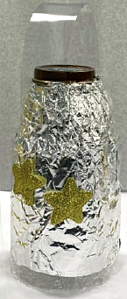
GIỚI THIỆU VÀ TRƯNG BÀY SẢN PHẨM
Notes:
Các nhóm trình bày về sản phẩm của nhóm mình, vật liệu sử dụng, cách làm, công dụng của sản phẩm, khó khăn khi làm sản phẩm, cách khắc phục

Slide 28
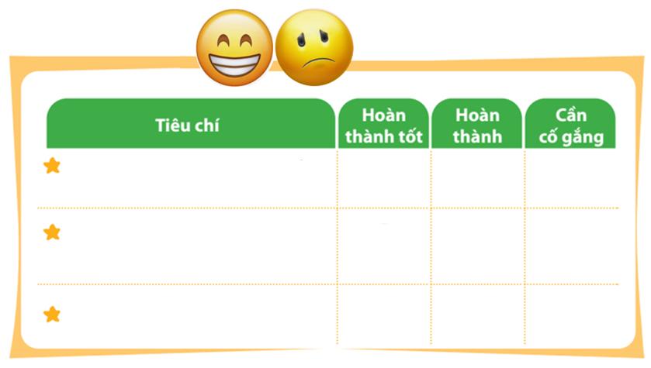



ĐÁNH GIÁ SẢN PHẨM
Thực hiện đánh giá bằng hình dán
Bình có nắp chắc chắn, chứa được khoảng 300 ml đến 1l nước
Bình có thể giữ nóng hoặc giữ lạnh thức uống chứa trong nó
Màu sắc tươi sáng, hài hoà
Notes:
GV hướng dẫn HS đánh giá theo từng tiêu chí bằng hình dán. Có thể tặng thêm hình dán cho điểm sáng tạo, làm nhanh, đẹp

Slide 29

Sử dụng bình giữ nhiệt cho cuộc sống hàng ngày cho gia đình hoặc cá nhân
Notes:
Trong quá trình dạy học, GV thường xuyên khuyến khích HS bằng các câu khen khi HS trả lời đúng

Slide 30

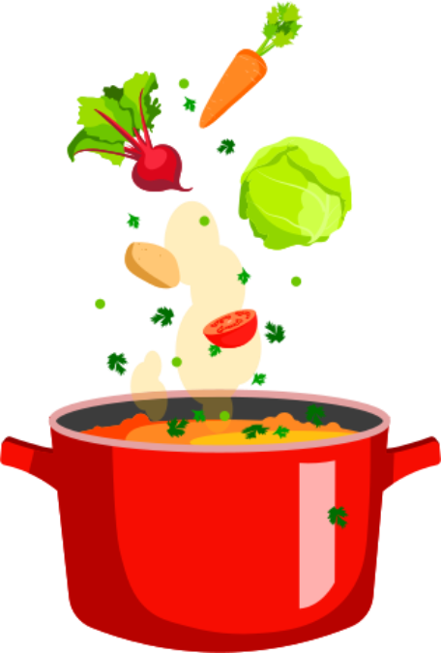

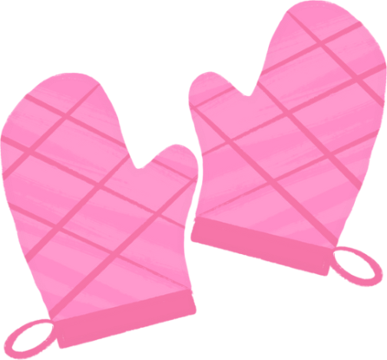
TỔNG KẾT
Có những vật dẫn nhiệt tốt (như vật làm bằng kim loại: đồng, nhôm,...) và có những vật dẫn nhiệt kém (như vật làm bằng nhựa, gỗ,...).

Slide 31




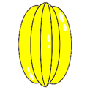





TRÒ CHƠI

Slide 32
Xưa rồi diễm. Những quả khế ngon ngọt này bây giờ là của ta. Muốn ăn khế thì phải trả lời đúng những câu hỏi mà ta đưa ra.
Ăn một quả khế trả một cục vàng, may túi ba gang mang theo mà đựng.

Slide 33


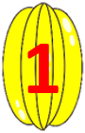


Câu 4: Vì sao bát đĩa thường được làm bằng sành sứ?
Câu 2: Dép nhựa là vật dẫn nhiệt tốt hay vật dẫn nhiệt kém?
Câu 5: Nhôm và thủy tinh, vật nào dẫn nhiệt tốt hơn?
Câu 1: Bộ phận dẫn nhiệt tốt của chảo là gì?
Câu 3: Vì sao xoong, nồi thường làm bằng kim loại?
Sành sứ là vật dẫn nhiệt kém, giúp hạn chế nhiệt truyền từ thức ăn sang tay
Nhôm
Vật dẫn nhiệt kém
Giúp đun nóng thức ăn nhanh chóng
Lòng chảo
Notes:
Hướng dẫn: Bấm vào quả khế để mở câu hỏi -> Bấm mũi tên màu tím để hiện đáp án -> Bấm lại vào quả khế vừa chọn để cho chim ăn -> Bấm vào mũi tên màu đỏ để ẩn câu hỏi cũ.

Slide 34
Hẹn mi ở các bài học tiếp theo!

Slide 35
Chuẩn bị dụng cụ và lên ý tưởng làm bình giữ nhiệt
Chuẩn bị dụng cụ và vật liệu làm bình giữ nhiệt
Notes:
Giao bài tập về nhà cho học sinh, yêu cầu học phân công chuẩn bị nguyên, vật liệu cho buổi học sau.

Slide 36
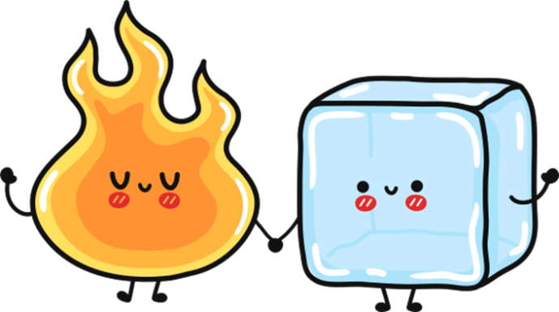

HƯỚNG DẪN VỀ NHÀ
01 | 02 | 03
Ôn tập kiến thức đã học | Làm bài tập trong VBT | Chuẩn bị bài sau - Ôn tập chủ đề năng lượng

